Slide 1
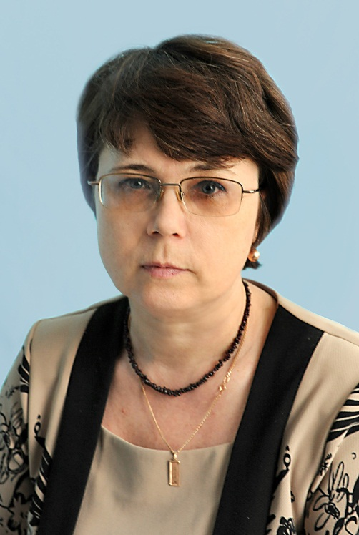
муниципальное бюджетное общеобразовательное учреждение города Новосибирска «Средняя общеобразовательная школа № 153 630084, г. Новосибирск, ул. Республиканская 15/1 Формирование информационных и коммуникативных компетенций младших школьников
Автор: Орлова Татьяна Михайловна
учитель начальных классов
высшей квалификационной категории
Новосибирск 2012

Slide 2
В основе Стандарта лежит системно-деятельностный подход, который предполагает:
воспитание и развитие качеств личности, отвечающих требованиям информационного общества, инновационной экономики, задачам построения демократического гражданского общества ;
переход к стратегии социального проектирования и конструирования в системе образования ;
ориентацию на результаты образования как системообразующий компонент Стандарта;
способов организации образовательной деятельности и взаимодействия участников образовательного процесса в достижении целей личностного, социального и познавательного развития обучающихся;
учет индивидуальных возрастных, психологических и физиологических особенностей обучающихся;
разнообразие организационных форм и учет индивидуальных особенностей каждого обучающегося ;
обеспечение преемственности дошкольного, начального общего, основного и среднего (полного) общего образования;
создать основу для самостоятельного успешного усвоения обучающимися новых знаний, умений, компетенций, видов и способов деятельности.

Slide 3
«Портрет выпускника начальной школы»
любящий свой народ, свой край и свою Родину;
уважающий и принимающий ценности семьи и общества;
любознательный, активно и заинтересованно познающий мир;
владеющий основами умения учиться, способный к организации собственной деятельности;
готовый самостоятельно действовать и отвечать за свои поступки перед семьей и обществом;
доброжелательный, умеющий слушать и слышать собеседника, обосновывать свою позицию, высказывать свое мнение;
выполняющий правила здорового и безопасного для себя и окружающих образа жизни.

Slide 4
Проектирование учебного процесса в этих условиях означает:
٧ определение педагогических задач, решаемых на данном этапе учебного процесса, например, формирование навыков устной или письменной речи,
٧ отбор учебного материала,
٧ определение способов организации учебных ситуаций (методических средств, дидактического обеспечения, порядка действий учителя. порядка взаимодействия учащихся).
٧ прогнозирование возможных действий детей.

Slide 5
Цель: способствовать формированию информационной и коммуникативной компетенций младших школьников.
Задачи:
1.Формирование информационной культуры.
2.Развивать умения поиска информации.
3.Формировать языковую и коммуникативную компетентность школьников.

Slide 6
Формы деятельность
Библиотечные уроки,
Проектная деятельность,
Праздники – проекты,
Внеурочная деятельность ( «Выставка мастеров», «Информатики», «Искусствоведы»),
Летние задания («Напиши письмо», «Проведи исследование»),
Занятия в театральной студии «Дебют»,
Экскурсии и поездки.

Slide 7
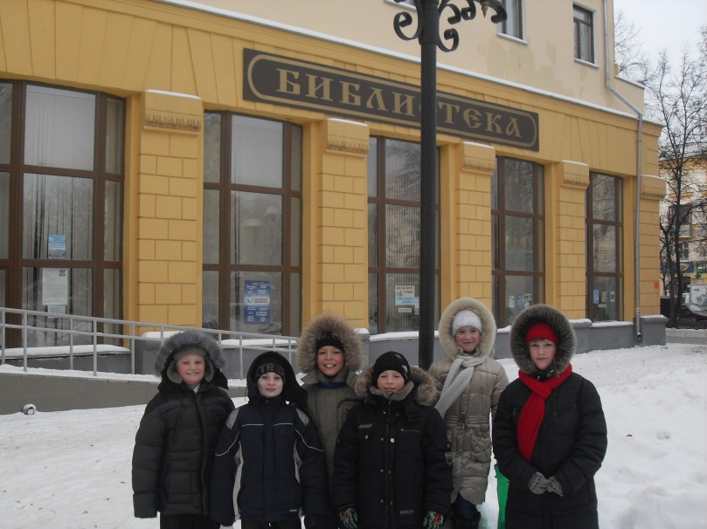
Библиотечные уроки
Знакомство с библиотеками,
Читательские ориентиры,
Информационный запрос,
Библиографический поиск,
Понятие об аннотации,
Ориентировочный аппарат книги,
«Непонятное слово» (работа со словарями),
Ориентация в тексте,
Хитрые вопросы(Пометки и закладки),
Шпаргалка,
Доклад, реферат, выступление.

Slide 8
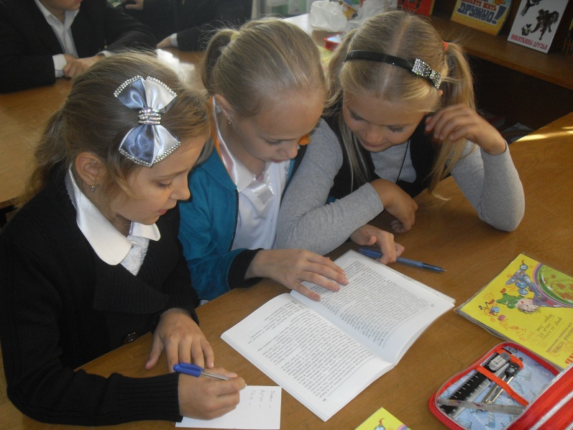
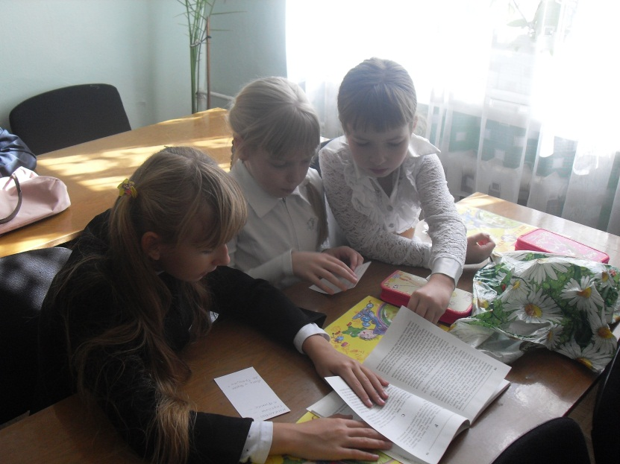
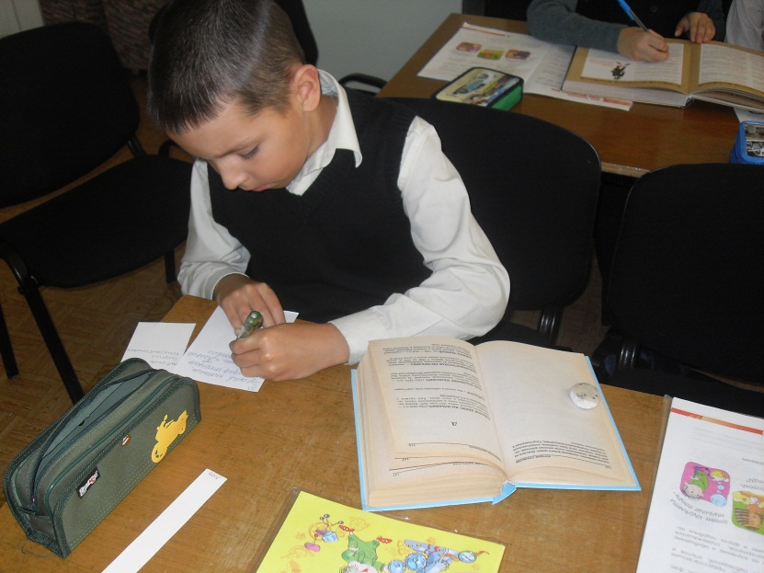
Посещение библиотек

Slide 9
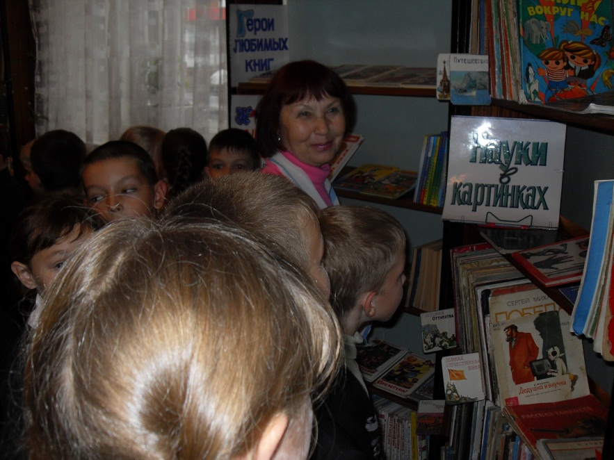
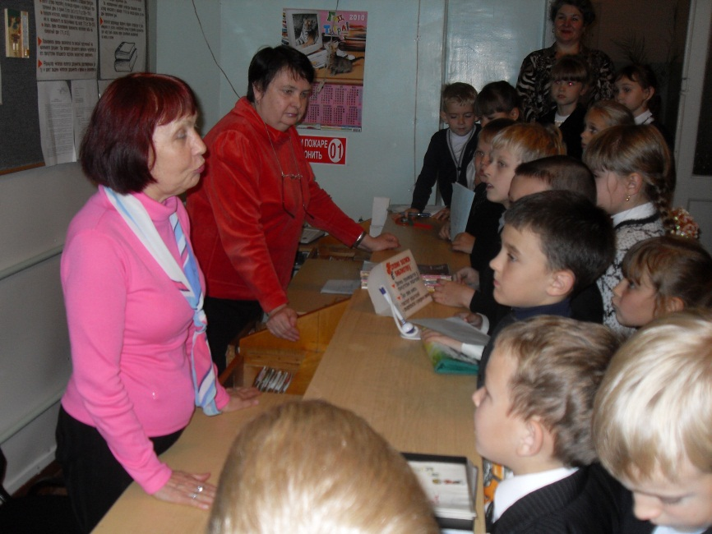
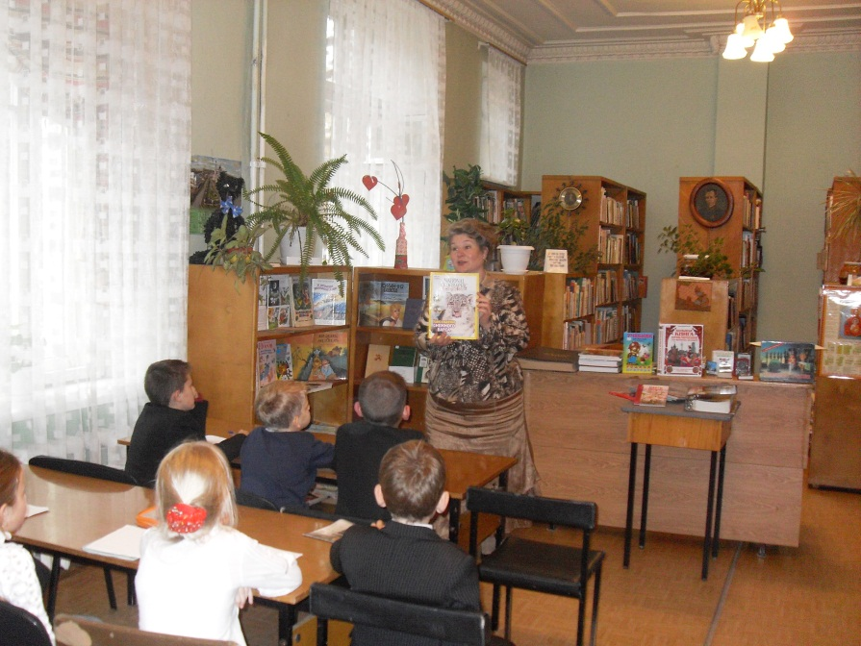

Slide 10
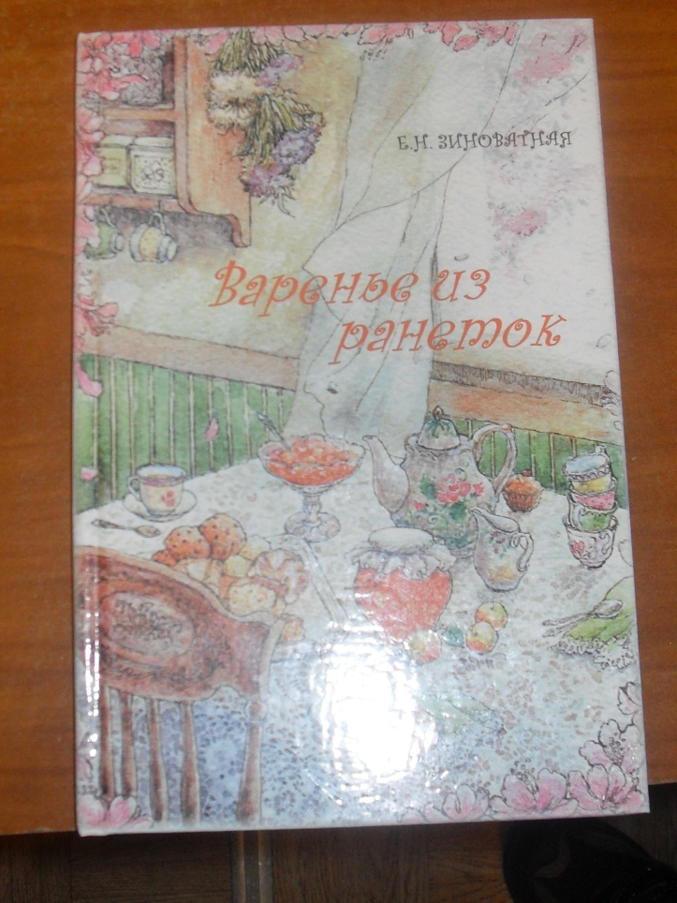
Встреча с поэтессой Зиноватной Е.Н.

Slide 11
Летнее задание «Напиши письмо»
Дается задание на лето написать письмо по темам:
« Удивительная история»,
« Экзотическое местечко»,
«Лучший день».
По итогам оформляется газета «Наше лето»

Slide 12
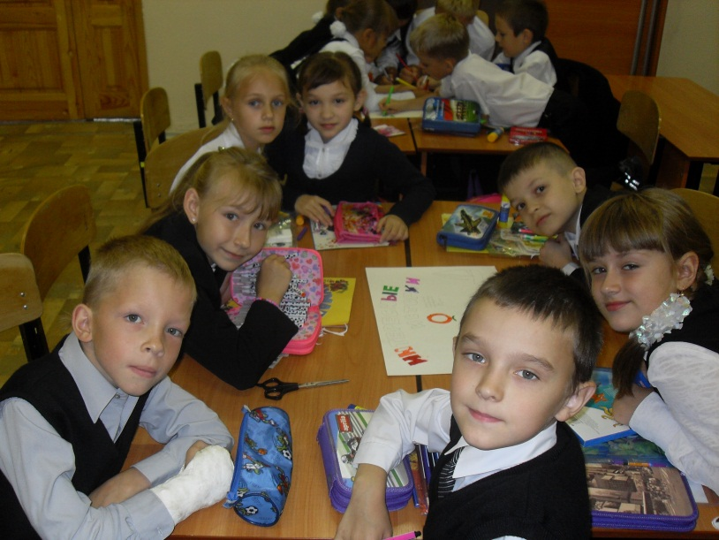
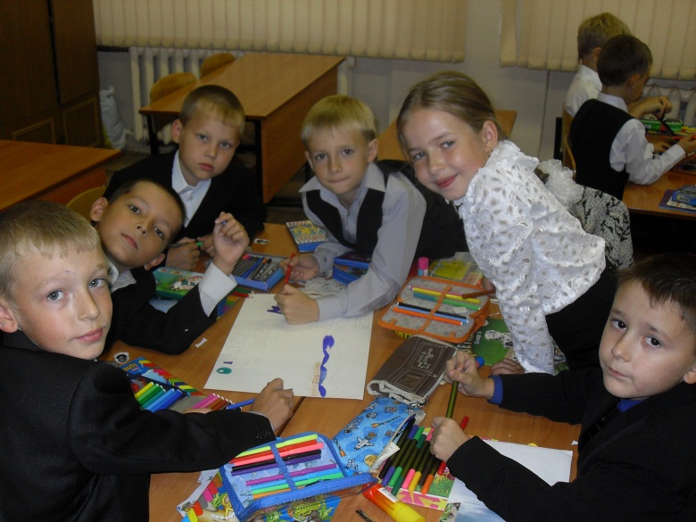
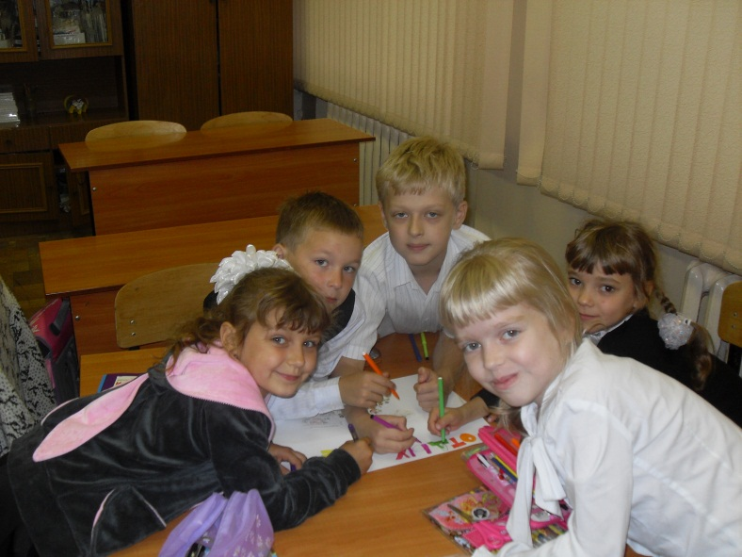
Оформление газеты

Slide 13
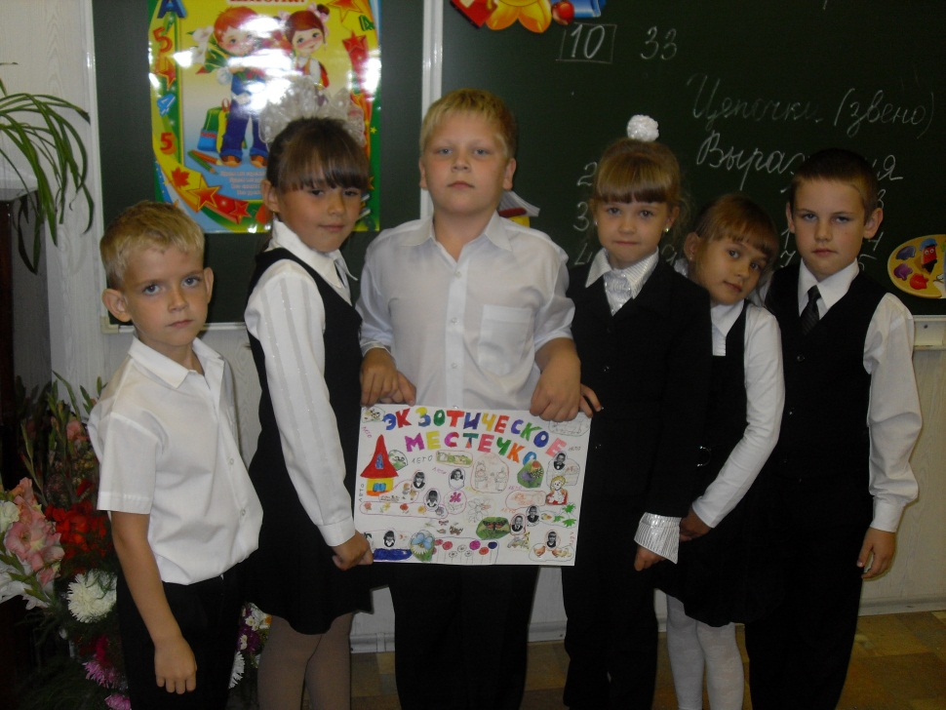
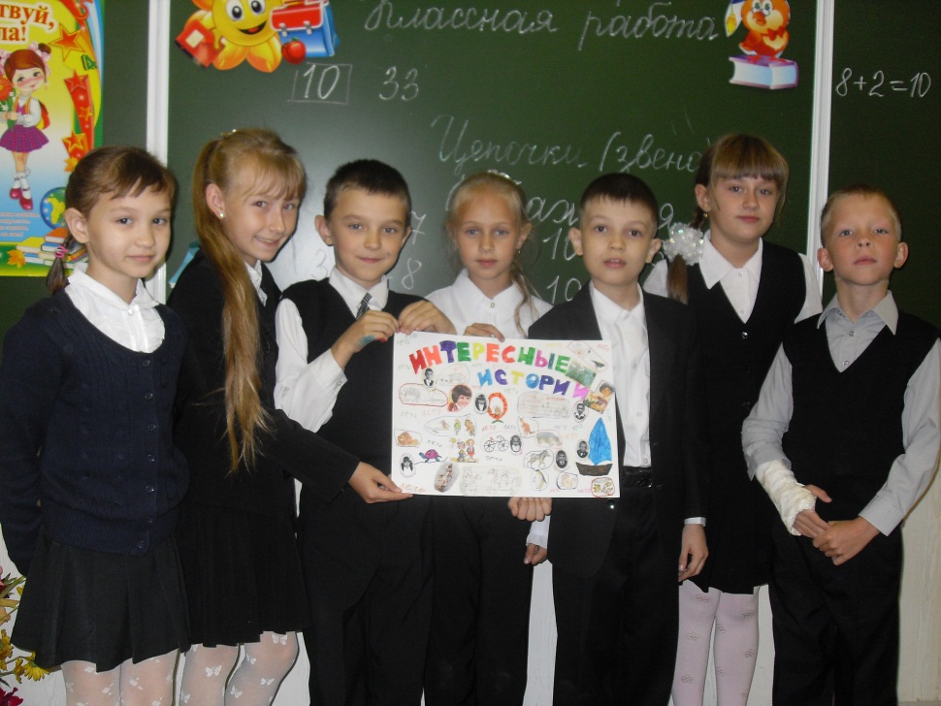
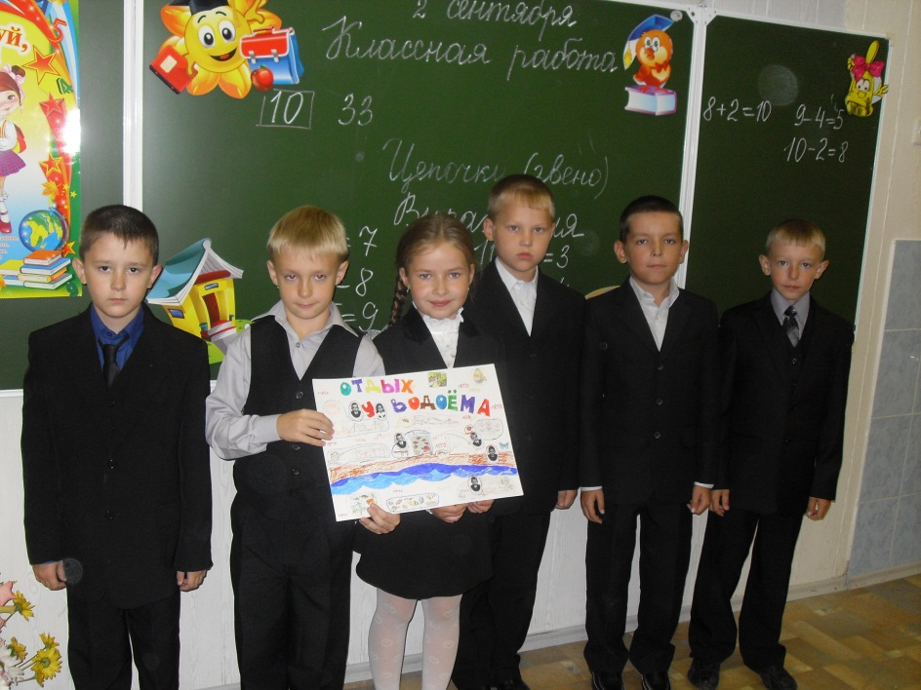

Slide 15
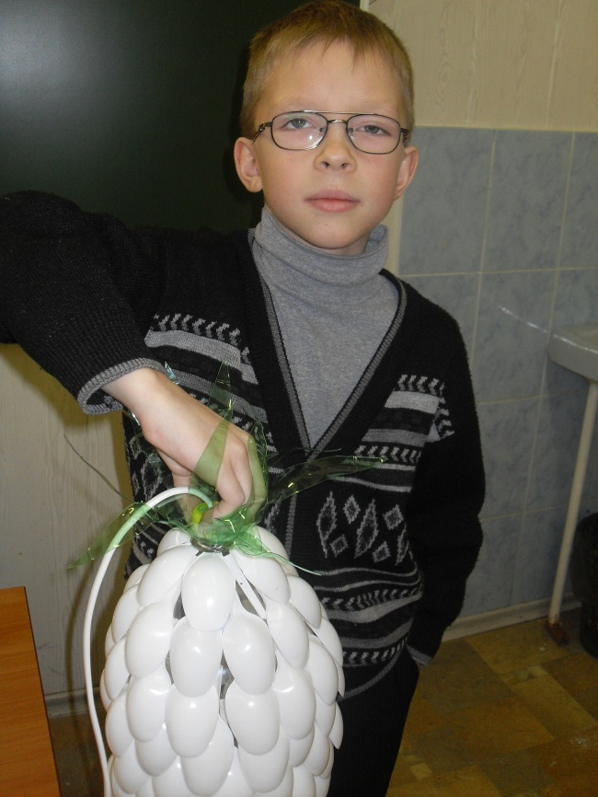
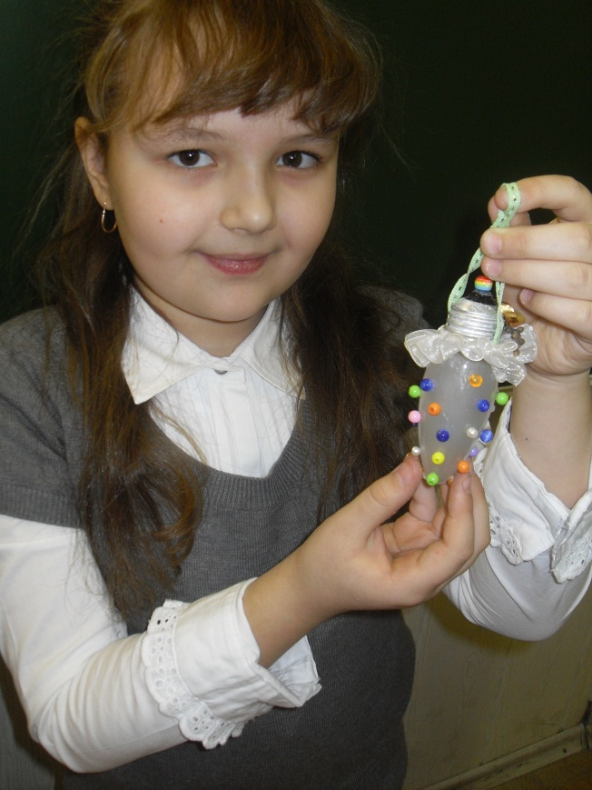
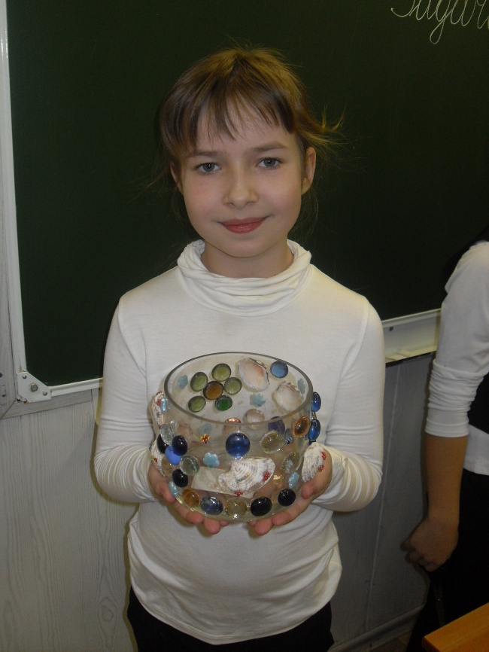
«Выставка мастеров»
Школьники готовят поделки дома, оформляют выставку, объясняют, как сделать поделку.

Slide 16
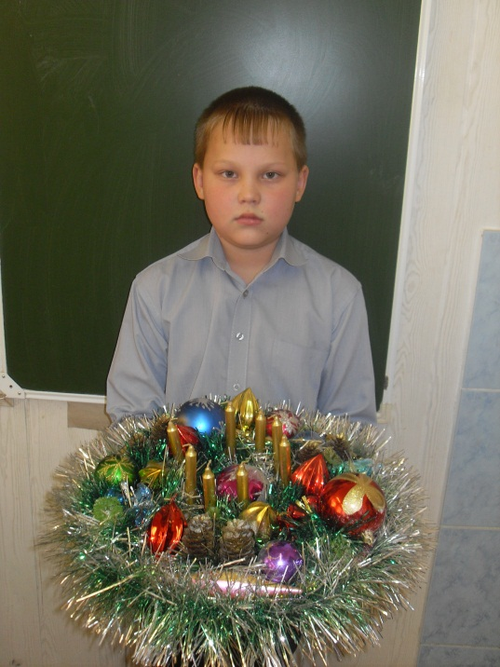
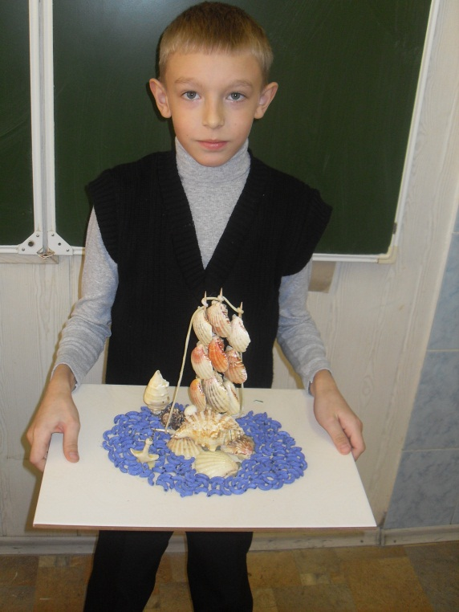
«Выставка мастеров»

Slide 17
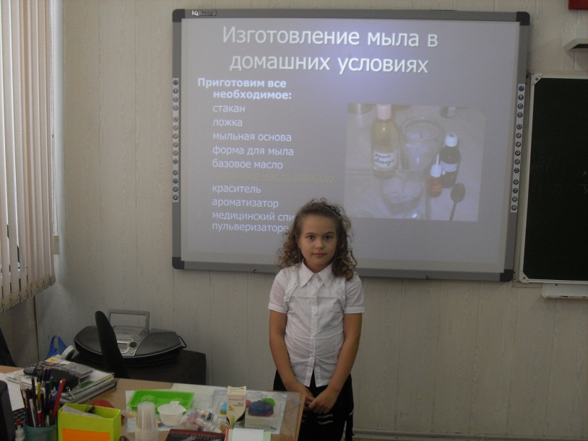
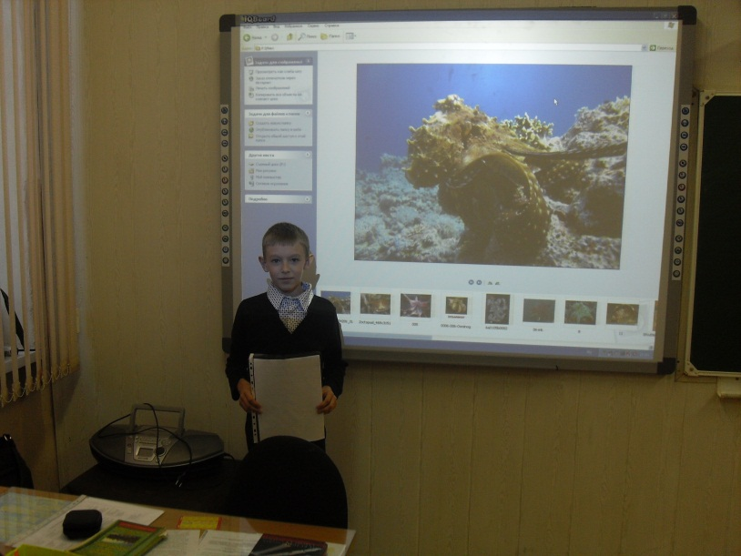
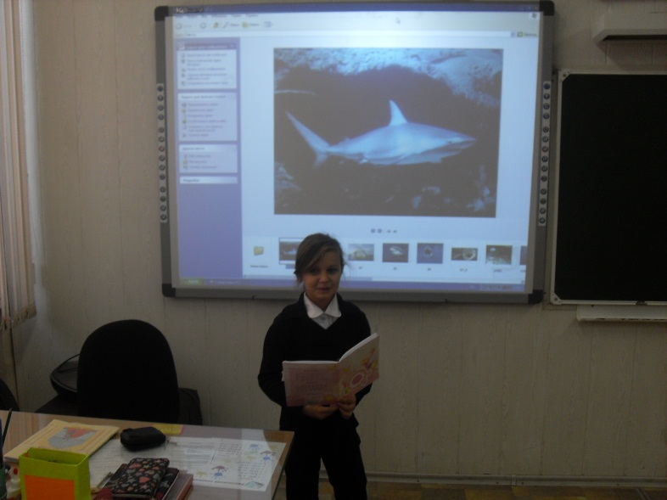
«Информатики»
Школьники, начиная со 2 класса, готовят выступление на интересующую их тему, выступают перед всем классом один раз в год.

Slide 18
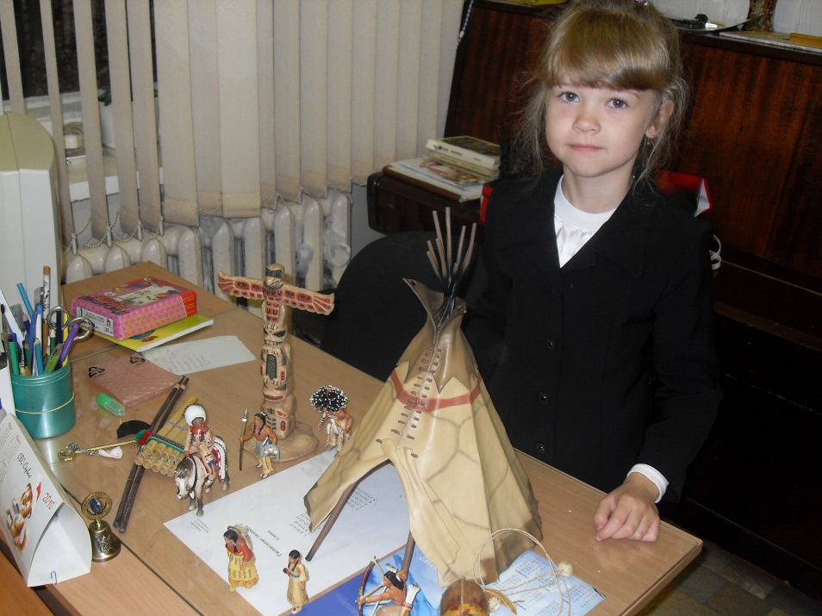
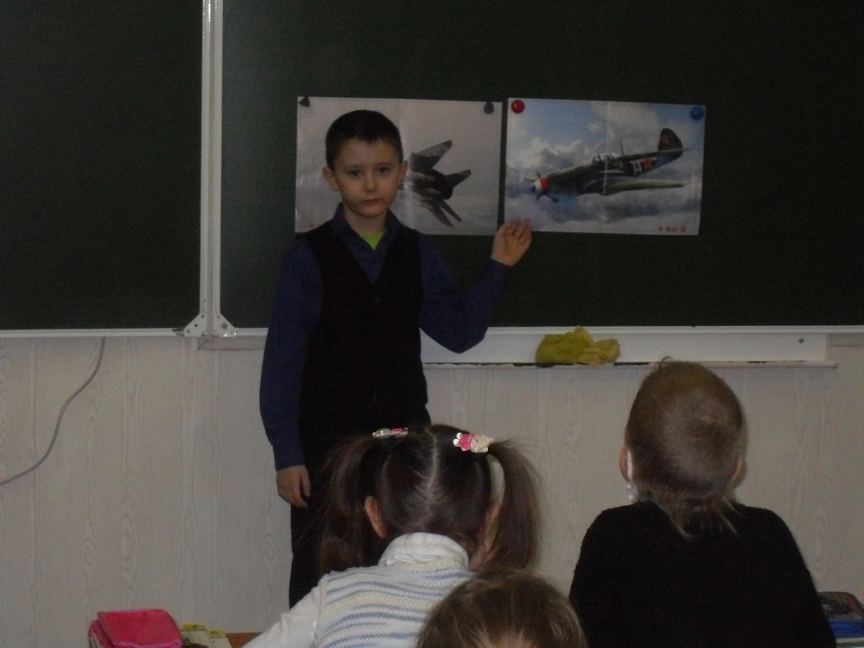
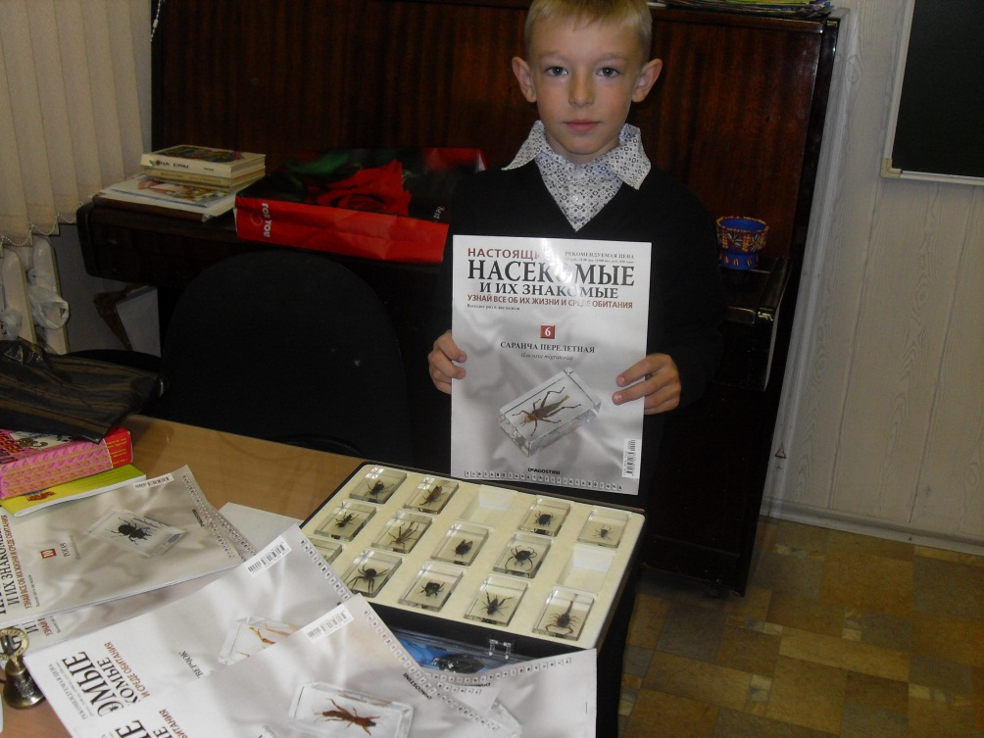

Slide 19
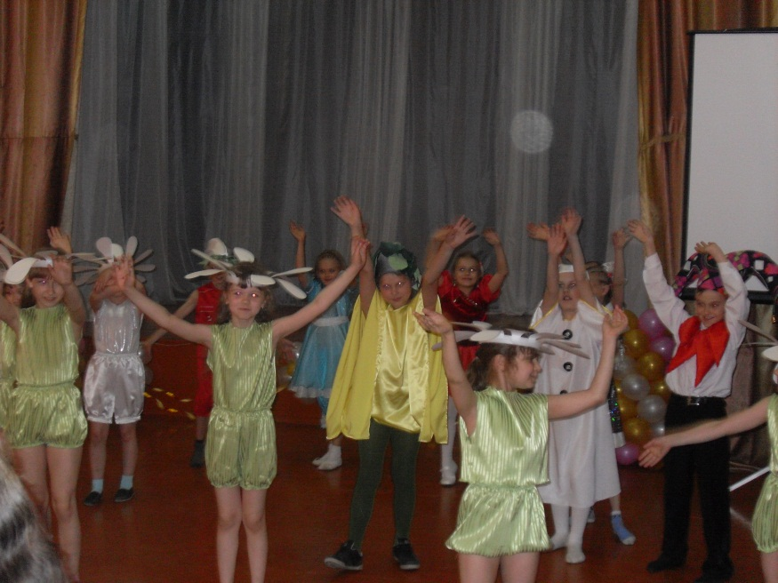
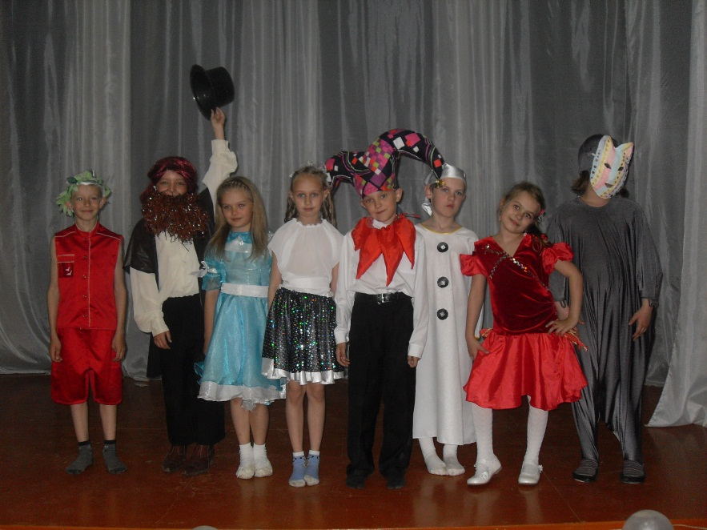
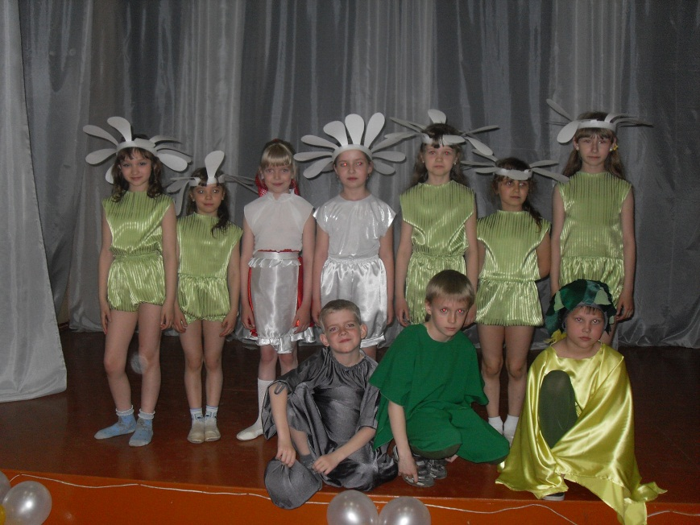
Театральная студия «Дебют»

Slide 20
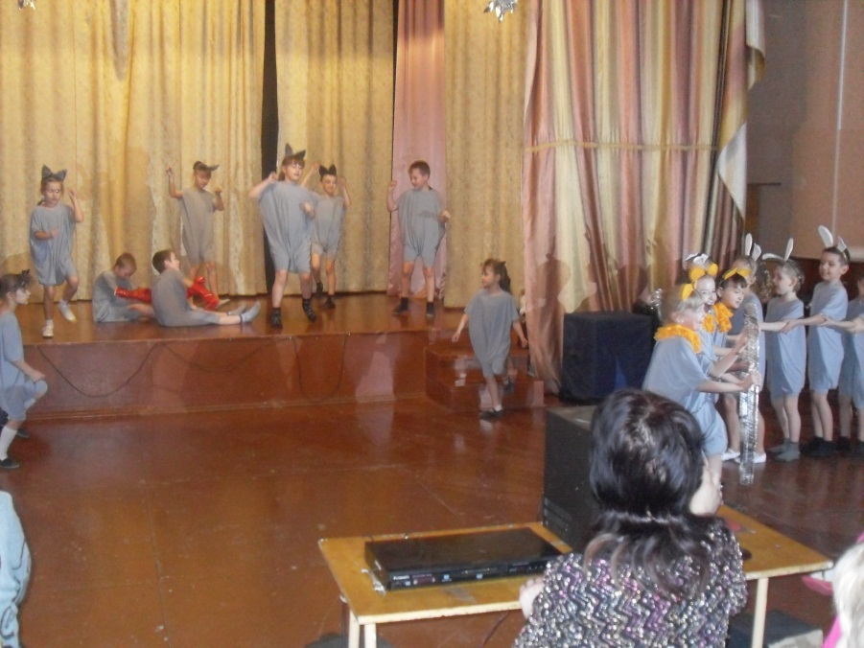
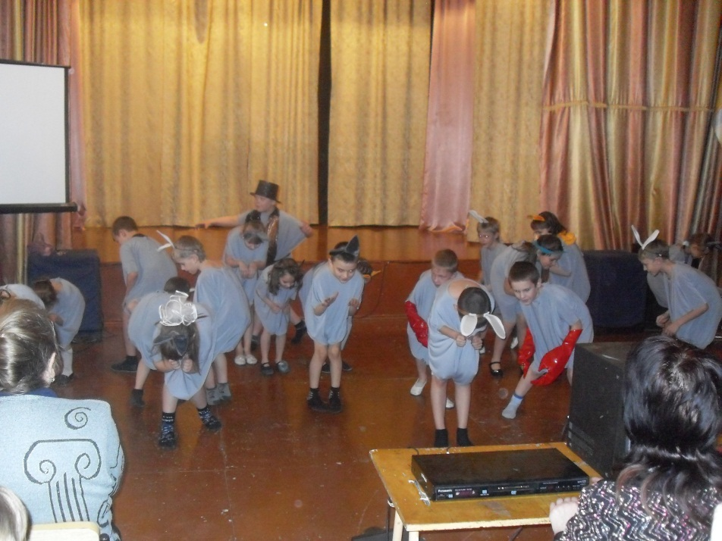
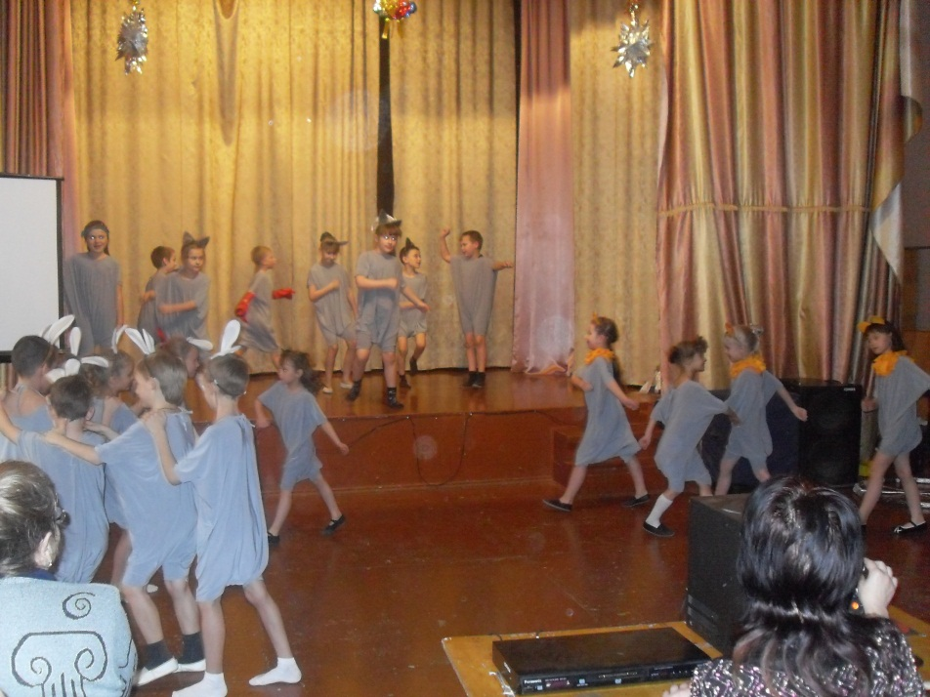

Slide 21
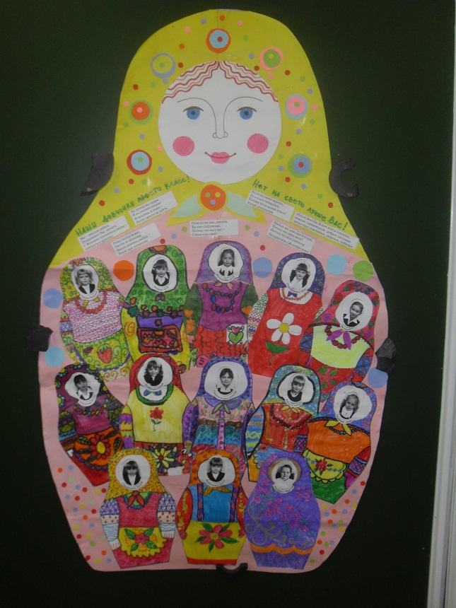
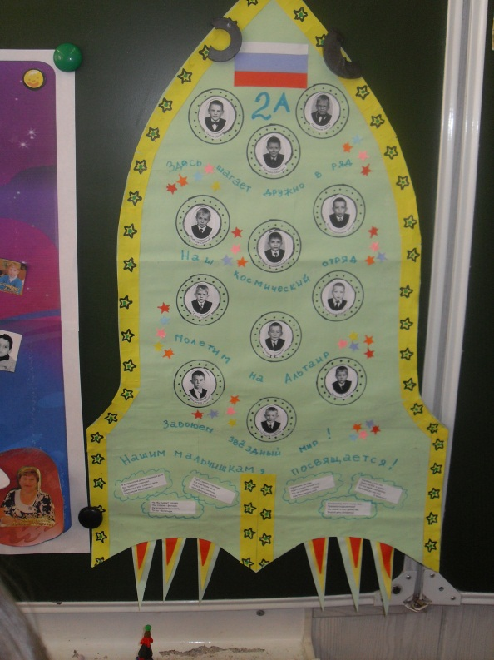
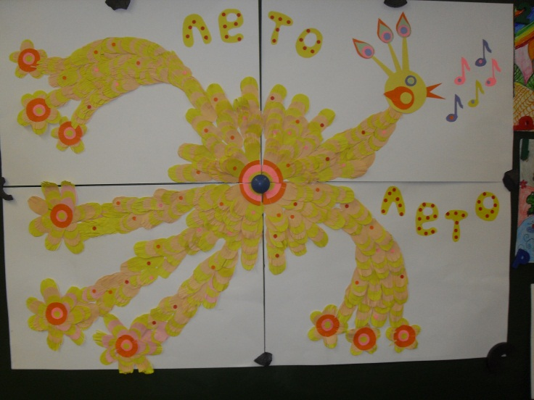
«Искусствоведы»
Школьники совместно с учителем готовят выставки и газеты к праздникам.

Slide 22
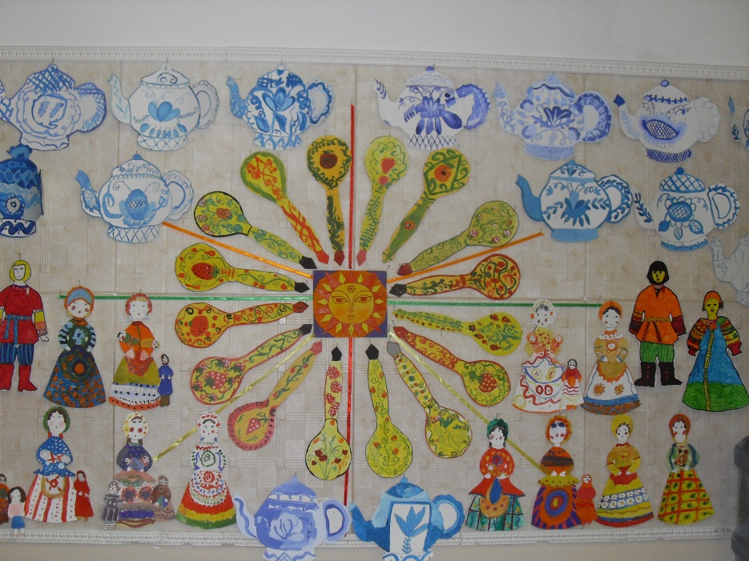
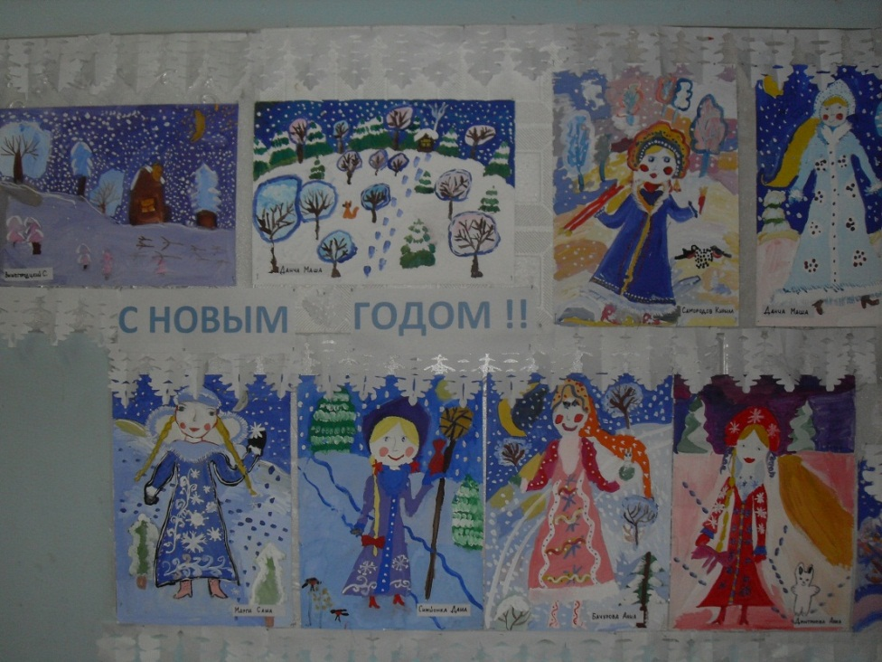

Slide 23
Проектная деятельность Начиная с 3 класса школьники готовят проекты.

Slide 26
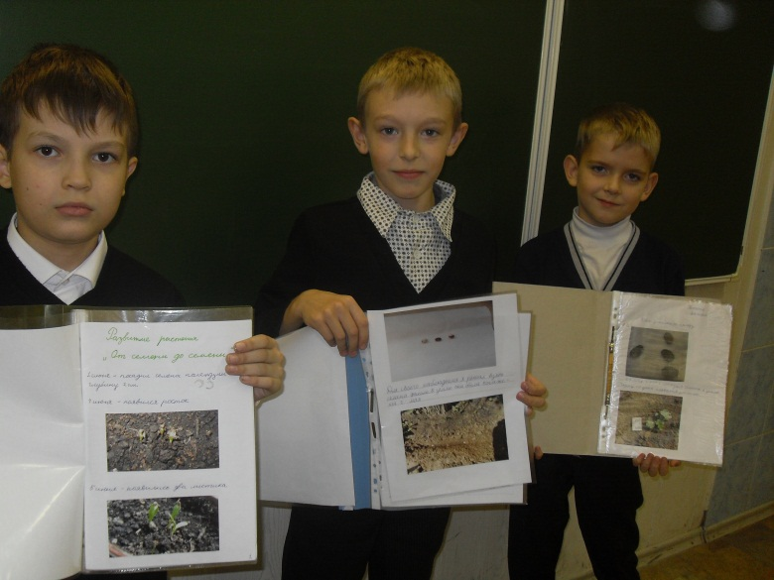
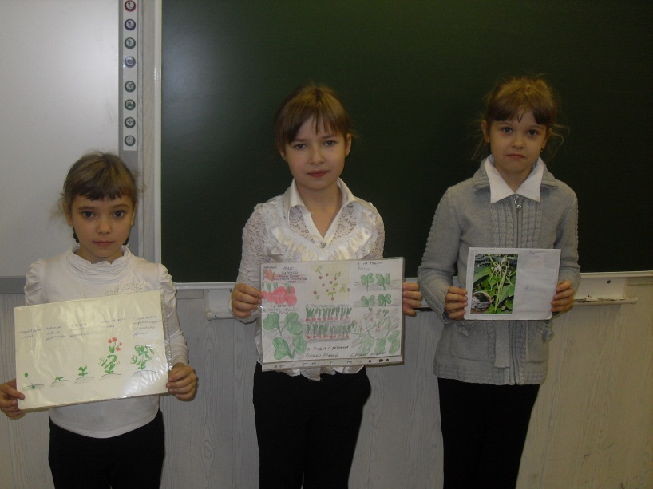
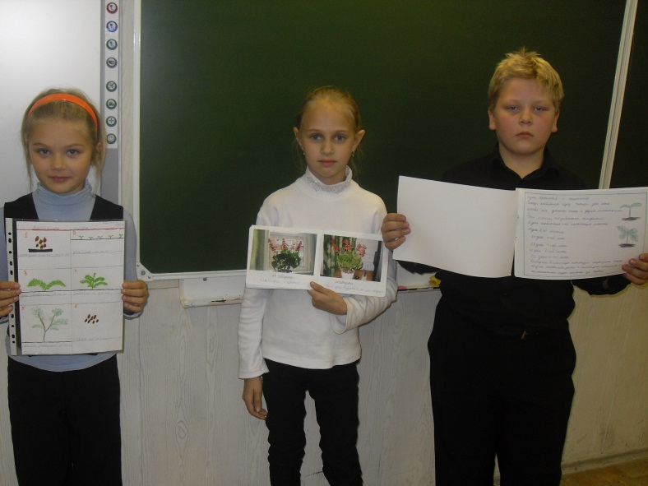
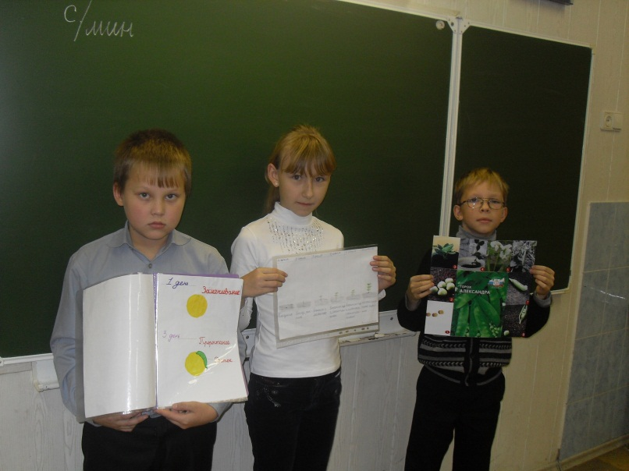
Летнее задание Провести исследование «От семени до семени»

Slide 27
Праздники – проекты
Цель: подготовить и провести тематический праздник –проект.
Задачи:
1.Расширить знания и представления учащихся по определенной теме.
2. Развивать духовно-нравственные ценности.
3.Формировать классный коллектив.
4.Способствовать формированию самостоятельного поиска информации.
5. Формировать культуру общения и публичного выступления.
6.Развивать эстетическое восприятия.

Slide 28
Праздник- проект «Мы живем в России»
1.Познакомились с символикой страны.
2.Изучили народные игры, песни, традиционные праздники, танцы, стихи о Родине.
3.Познакомились с народными костюмами и промыслами.
4.Написали сочинение «Моя Родина».
5.Подготовили проекты «Деревья моей родины».
6.Познакомились с убранством русской избы.
7.Посетили этнографический музей про МБОУ СОШ №18.

Slide 29
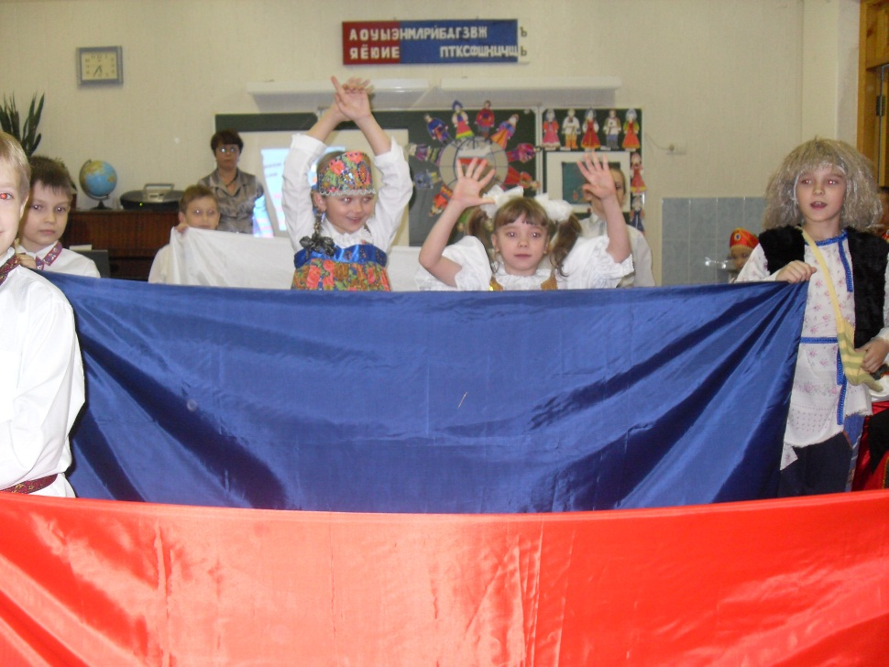
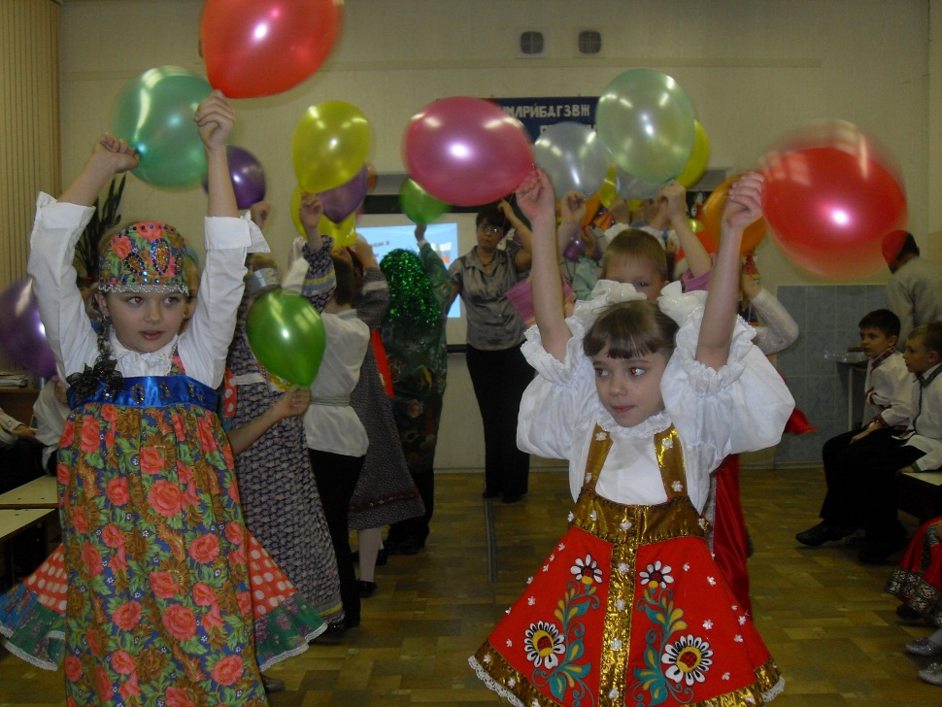
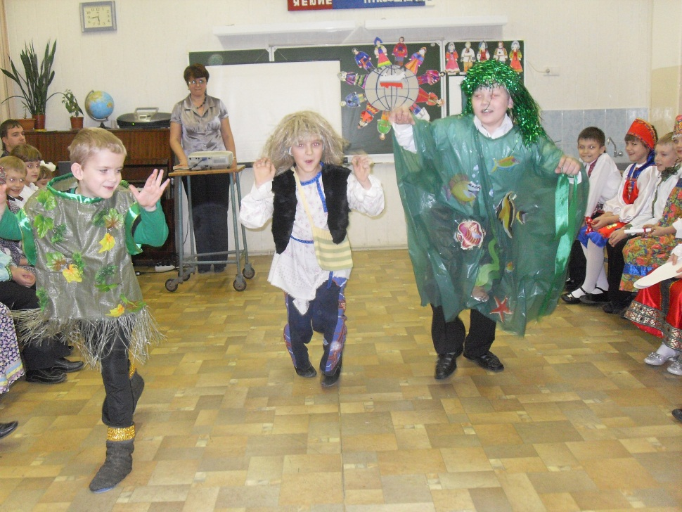

Slide 30
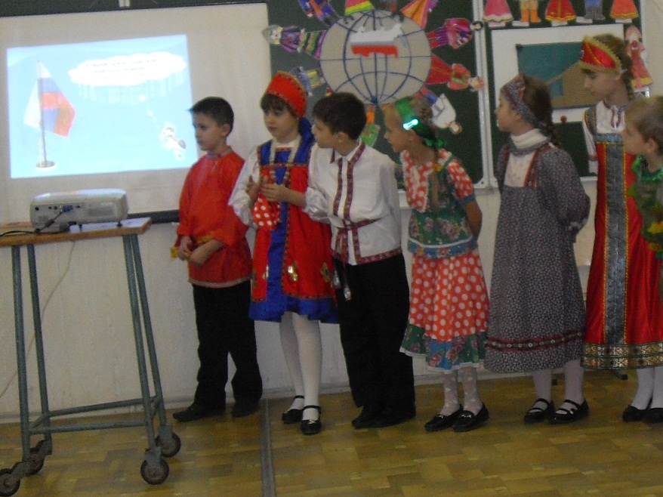
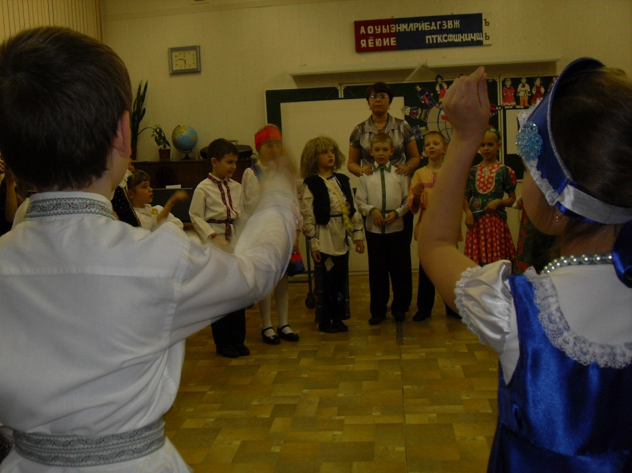
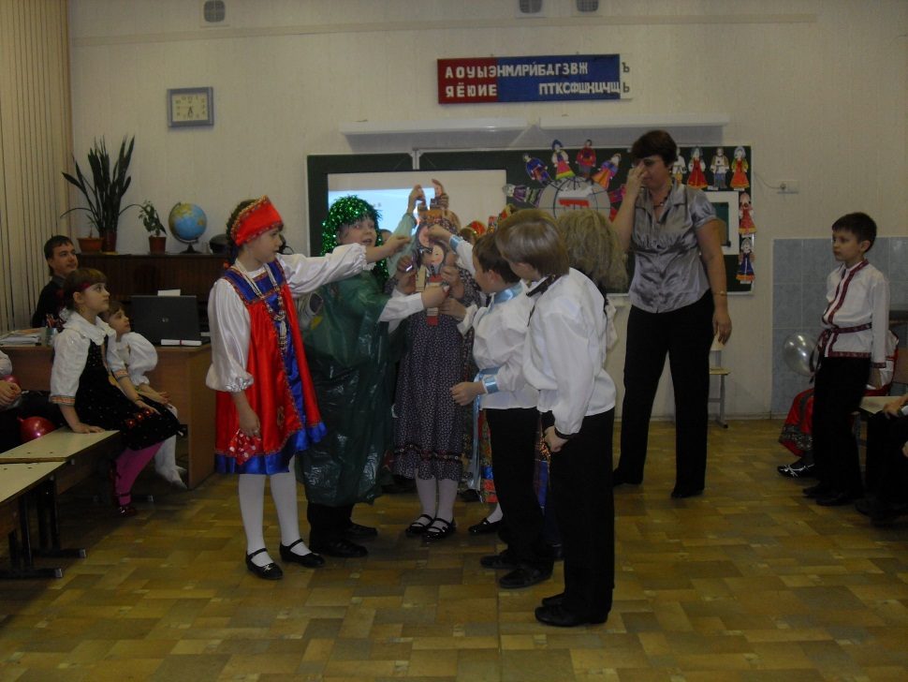

Slide 31
Праздник –проект «Кто много читает, тот много знает»
1.Познакомились с разными литературными жанрами: мифы, сказки, былины, басни, хокку и т.д.
2.Научились заполнять «Читательский дневник»,
3.Подготовили проекты «В гостях у сказки»,
5. Оформили плакаты «Добро и зло»,
6.Написаль сочинение «Моя любимая книга»,
7.Выучили и инсценировали литературные произведения.
8.Познакомились с биографиями поэтов и писателей.
9.Посетили библиотеки им. Островского, Чкалова, Лихачева, Гоголя.

Slide 32
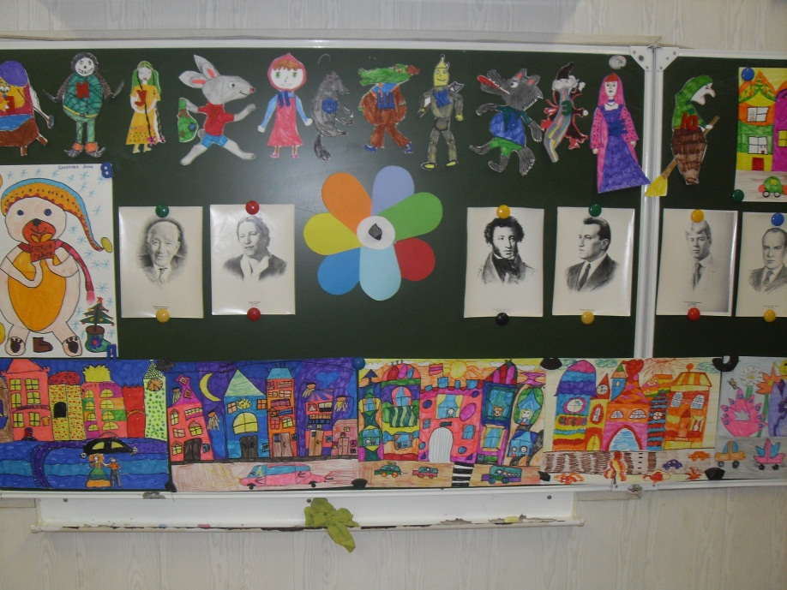
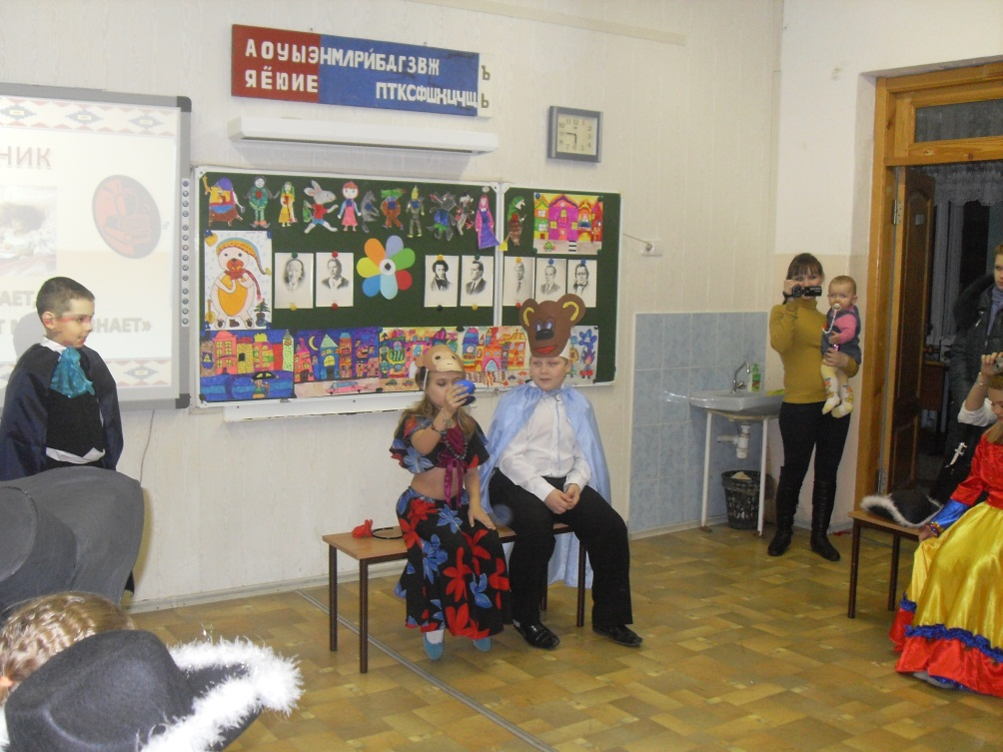

Slide 33
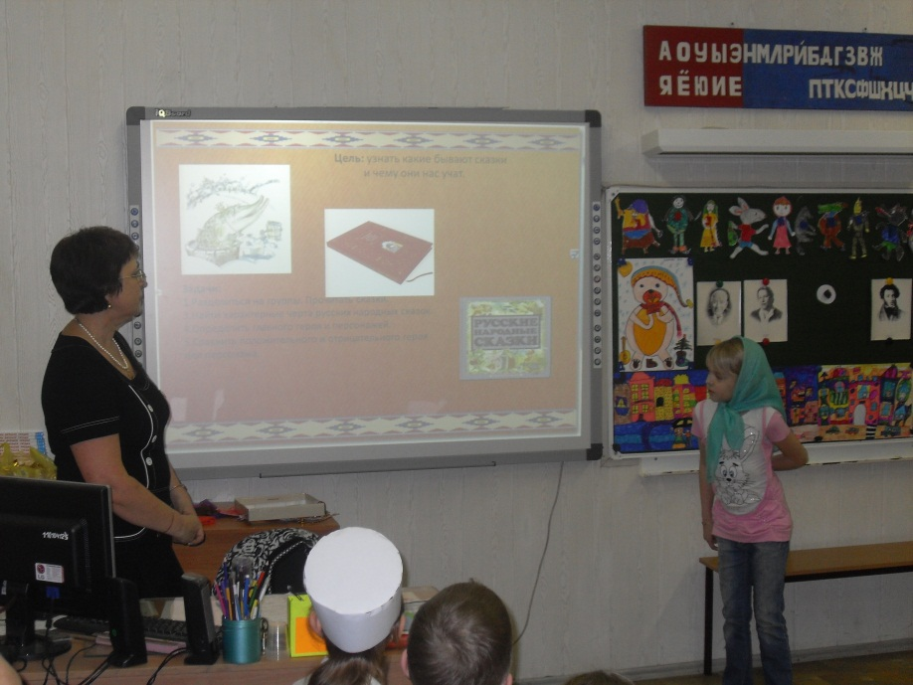

Slide 35
Праздник- проект «Моя семья»
1.Подготовили генеалогические древа, гербы каждой семьи.
2.Подготовили проекты «Профессия моих родителей»,
3.Написали сочинение «Самая родная»,
4.Оформили выставку рисунков «Моя семья»,
5.Подготовили проект «Моя родня»,
6.Провели игру «Семья», «Дружба»,
7.Написали сочинение «Мой лучший друг»,
8.Каждый изготовил свой герб,
9.Выучили стихи и песни о семье, дружбе, счастье,
10.Написали сочинение «Домашние питомцы».
11.Изготовили подарки для родных.

Slide 41
Праздник - проект «Через тернии к звездам»
1.Познакомились с солнечной системой.
2.Узнали об исследовании космоса.
3.Подготовили выставку космических кораблей.
4.Написали сочинение «Космос»,
5.Оформили выставку рисунков «Космическая фантазия»,
6.Посетили планетарий.

Slide 45
Праздник – проект «Карнавал дружбы» (Новый год в разных странах)
1.По группам подготовили выступление «Как проходит Новый год?» в: России, Японии, Великобритании, Марокко, Эфиопии .
2.Познакомились с костюмами, традициями этих стран.
3.Оформили выставку рисунков «Страны мира»,
4.Подготовили проекты «Новый год в разных странах».
5.Написали сочинения «Страна мира».
6.Посетили виртуальную экскурсию «Города мира».
7. Подготовили архитектурные макеты «Замок», «Деревня», «Город».

Slide 47
Мониторинг

Slide 51
Экскурсии и поездки
Экскурсии
Поездки
1.Музей кукол.
2.Этнографический музей при МБОУ СОШ №18.
3.Монумент Славы.
4.Краеведческий музей.
5.Планетарий.
6.Ботанический сад.
7.Геологический музей.
8.Картинная галерея.
9.Пожарная часть.
10.Музей железнодорожников.
11.Экскурсия по реке Обь на теплоходе.
12.Центр атомной отрасли.
13.Зоопарк.
14 Конный клуб.
15 Парк экзотических бабочек.
16.Автогородок.
1. СОЛКД «Чкаловец»
2. СОЛКД «Юбилейный»
3. СОЛКД «Тимуровец»
4. г. Санкт- Петербург
5.г.Москва
6. Республика Алтай (зимой, летом)
7.г.Томск

Slide 52
Полученные результаты
Результаты коллектива
Индивидуальные результаты
1.Осуществляется системно-деятельностный подход.
2.Формируются информационно-поисковые умения.
3.Развивается информационная культура.
4. Совершенствуется языковая и коммуникативная компетентность школьников.
5.Сплачивается классный коллектив.
6. Используются разнообразные организационные формы и учет индивидуальных особенностей каждого обучающегося .
1.Расширяется кругозор каждого школьника.
2.Научились писать сочинения разных видов( рассуждение, описание, повествование).
3.Ведут читательский дневник.
4.Хорошо выступают с информацией перед классом и родителями.
5.Умеют работать в сменных группах и парах.
6.Умеют самостоятельно сделать запрос и найти нужную информацию в библиотеке.
7.Умеют: делать презентации, оформлять газеты, выставки рисунков и поделок.
8.Хорошо ориентируются в книге и тексте, могут написать аннотацию.

Slide 53
Спасибо за внимание!
Презентацию подготовила
Орлова Татьяна Михайловна
учитель начальных классов
высшей квалификационной категории
МБОУ СОШ №153
Т. 8- 905-095-12-23

